Slide 1




Un dimanche à 3 heures …
REC 51 contre CHATEAUROUX

Slide 2
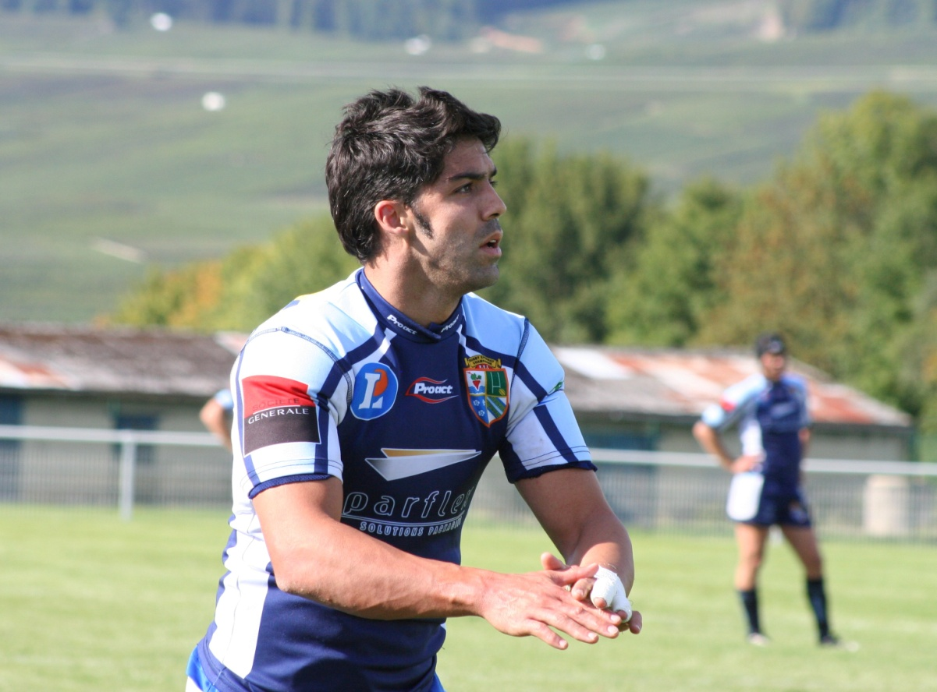
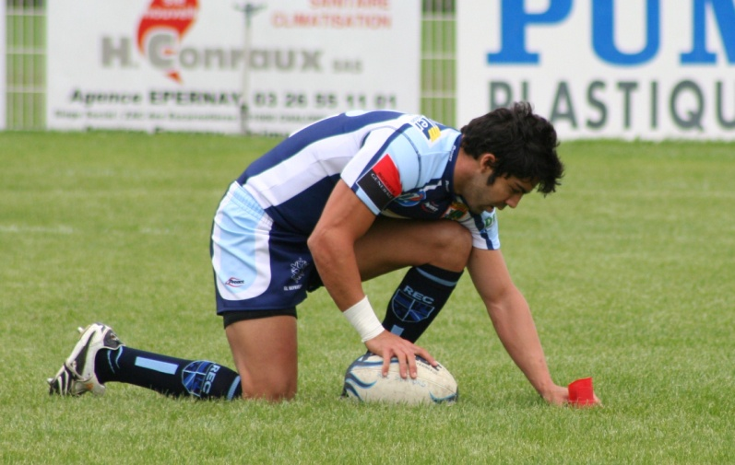
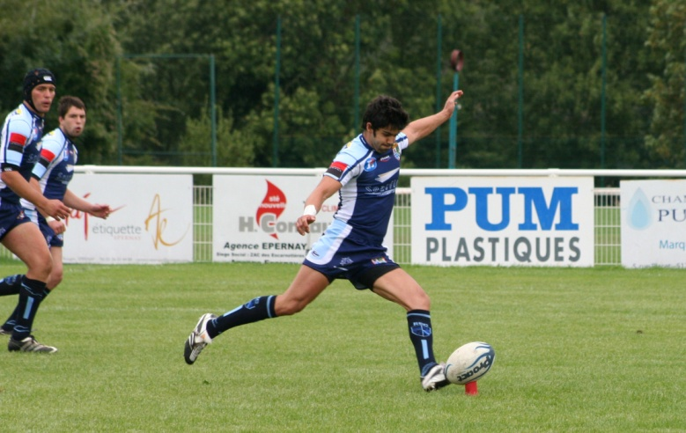
Dans le vestiaire étroit, les deux grands bancs de bois, l’odeur d’huile camphrée…

Slide 3
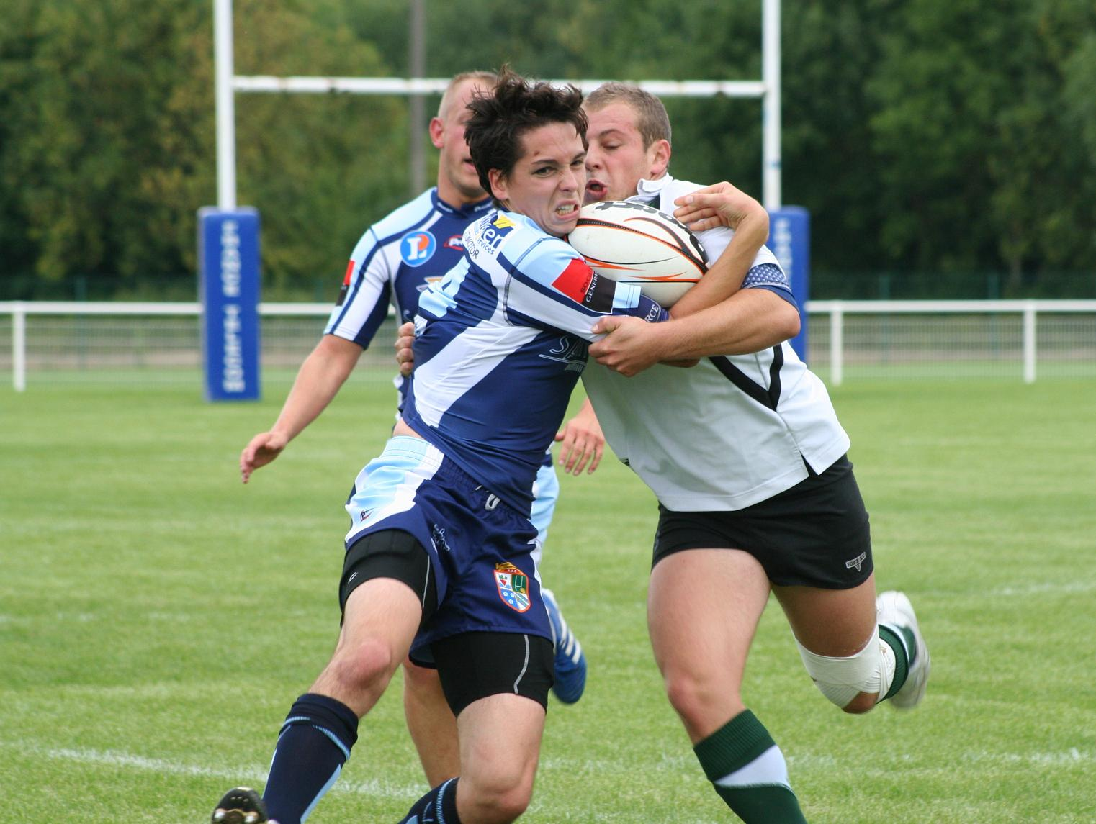
Le bruit sec des crampons sonnant sur le béton,
moi j’ai pas oublié.

Slide 4
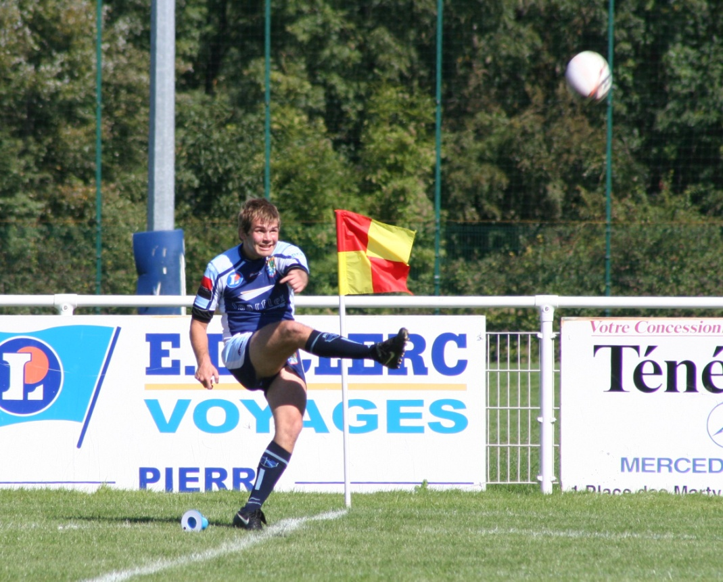
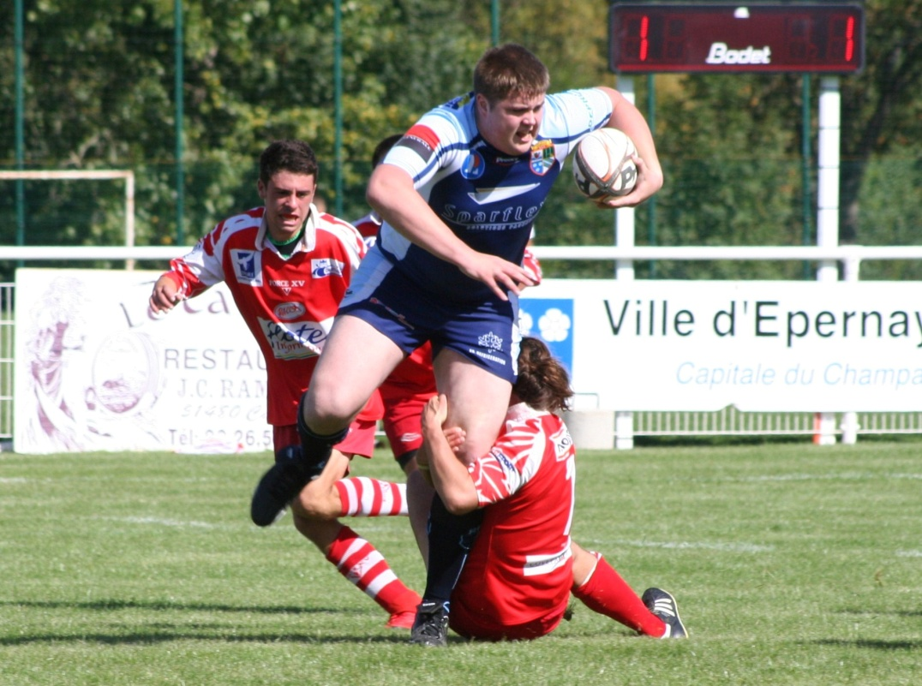
Tu te mets le maillot , t’es tout neuf, t’es tout beau,
qui sait si tu as peur.

Slide 5
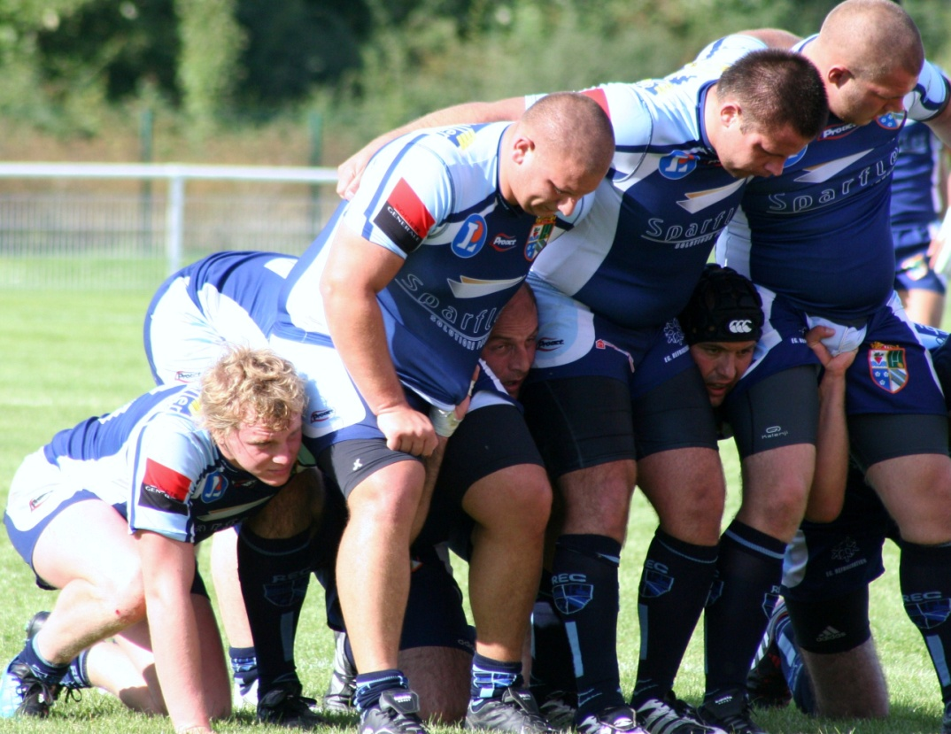
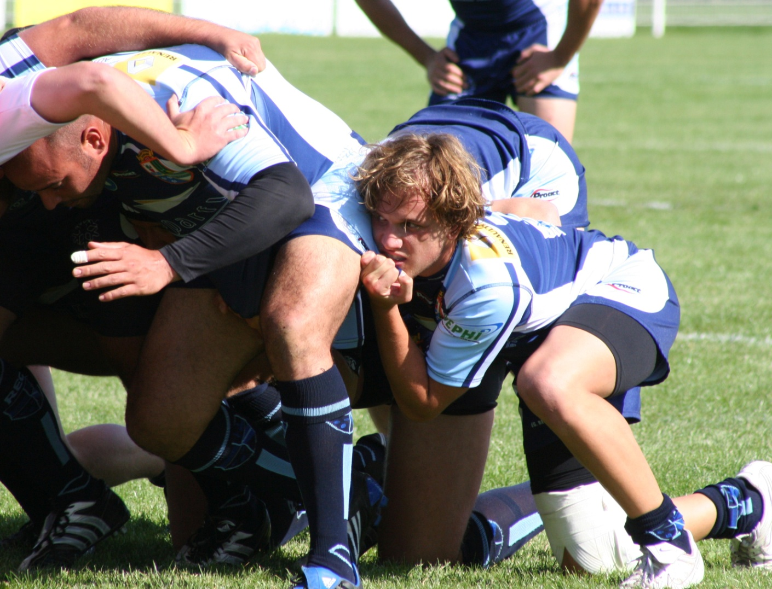
Le regard, quelque mots, le rugby ça tient chaud
… le dimanche à 3 heures.

Slide 6
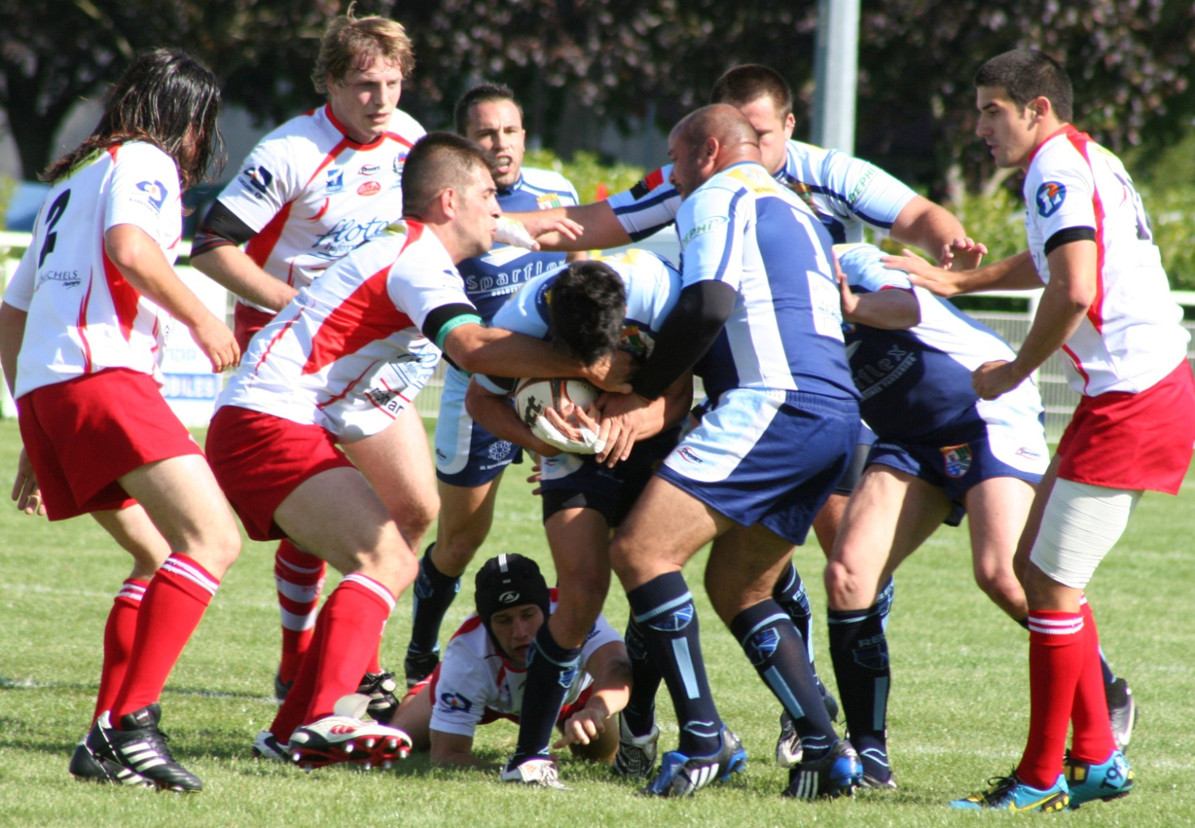

Si tu n’as jamais joué,
comment peux-tu comprendre
qu’on ait le cœur serré lorsque revient septembre.

Slide 7
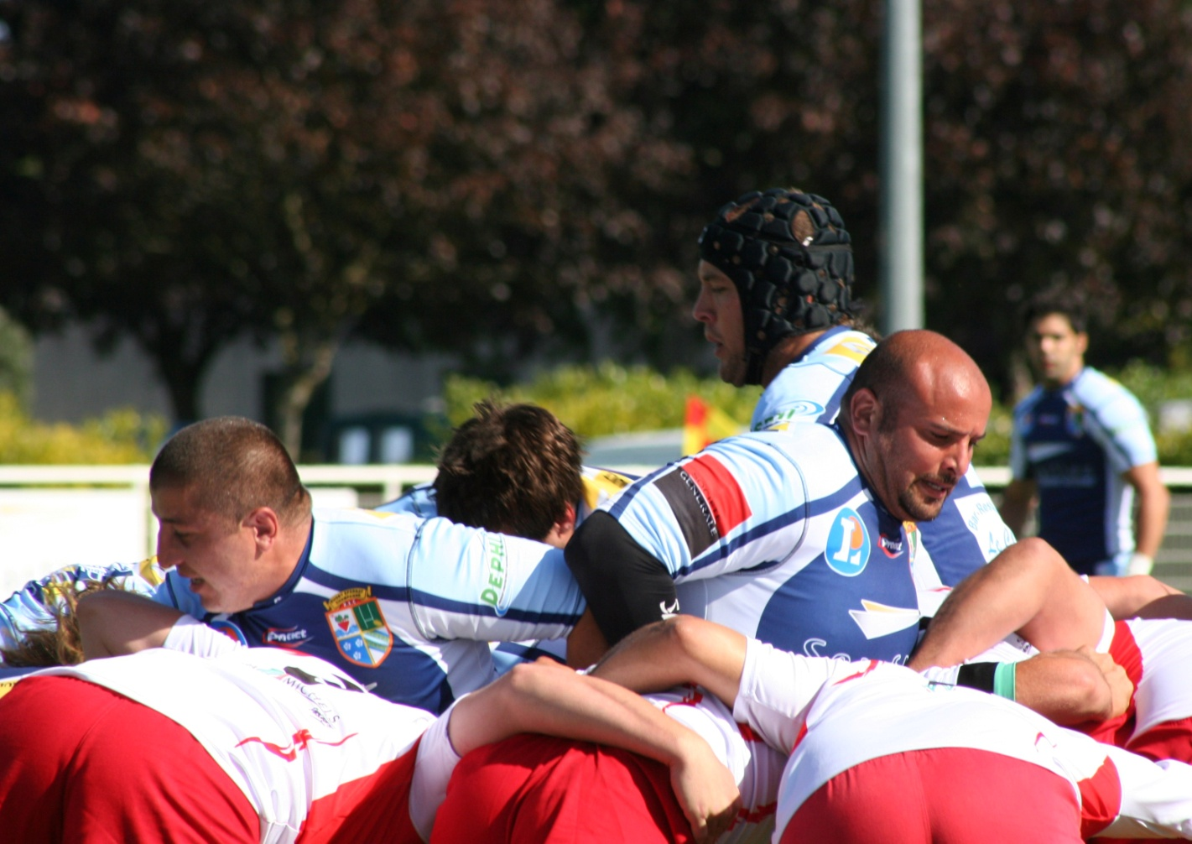
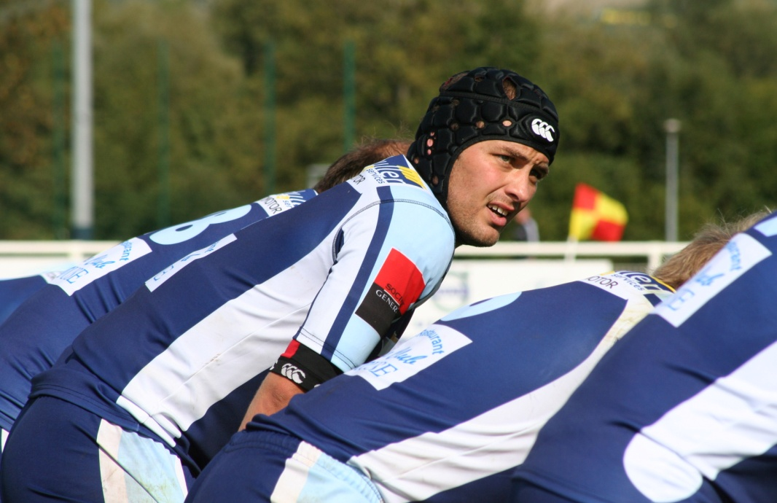
A l’heure de vérité plus question de tricher quand on est face à face.

Slide 8
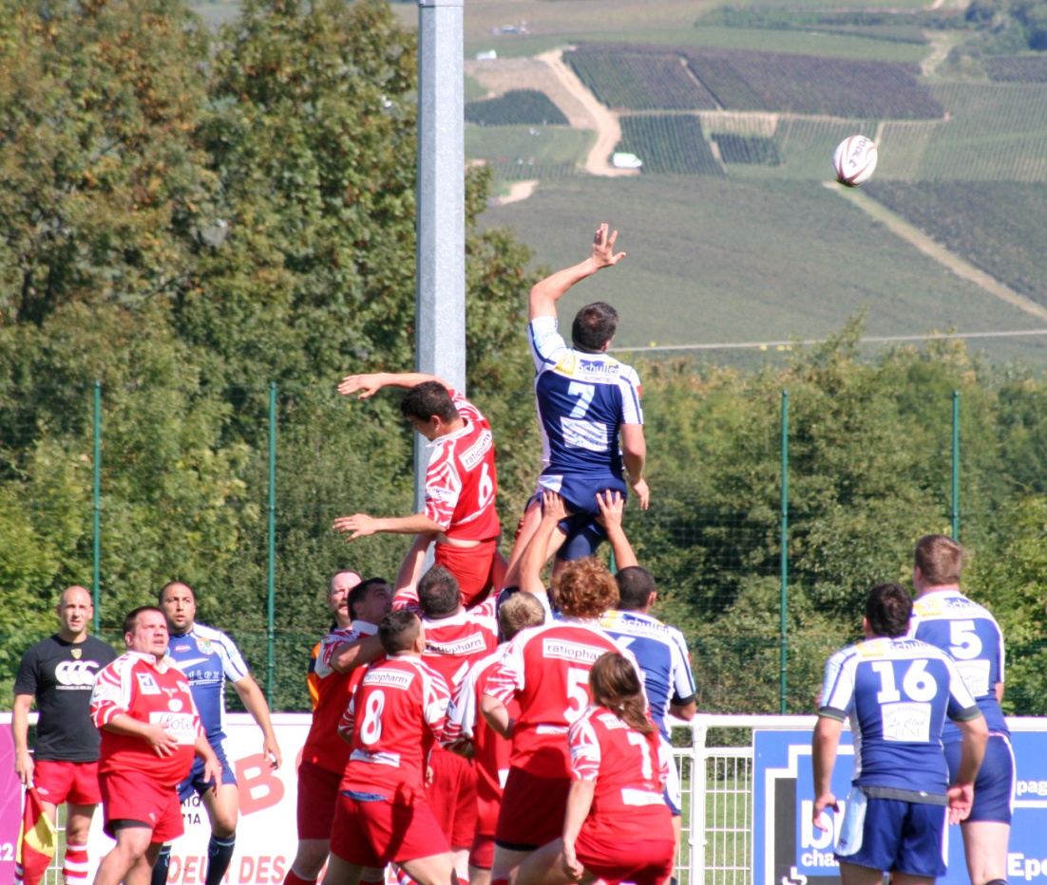
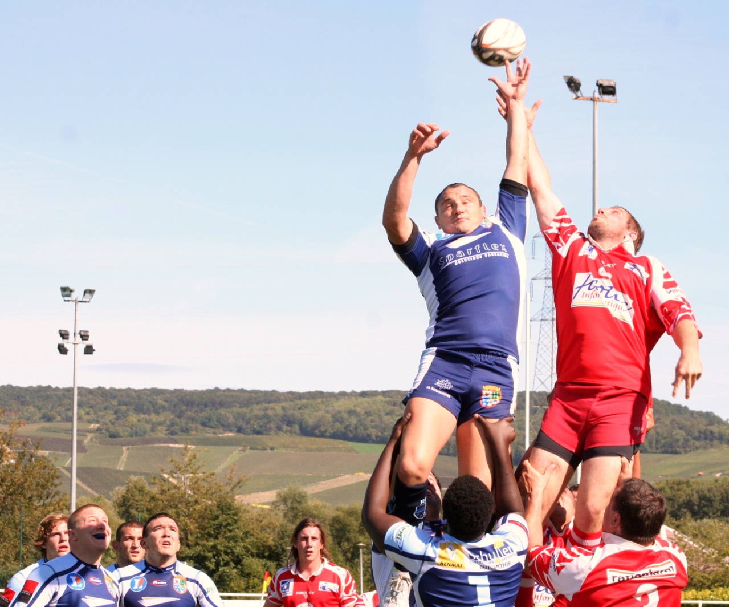
Un petit homme en noir et ce ballon bizarre tout le reste s’efface.

Slide 9
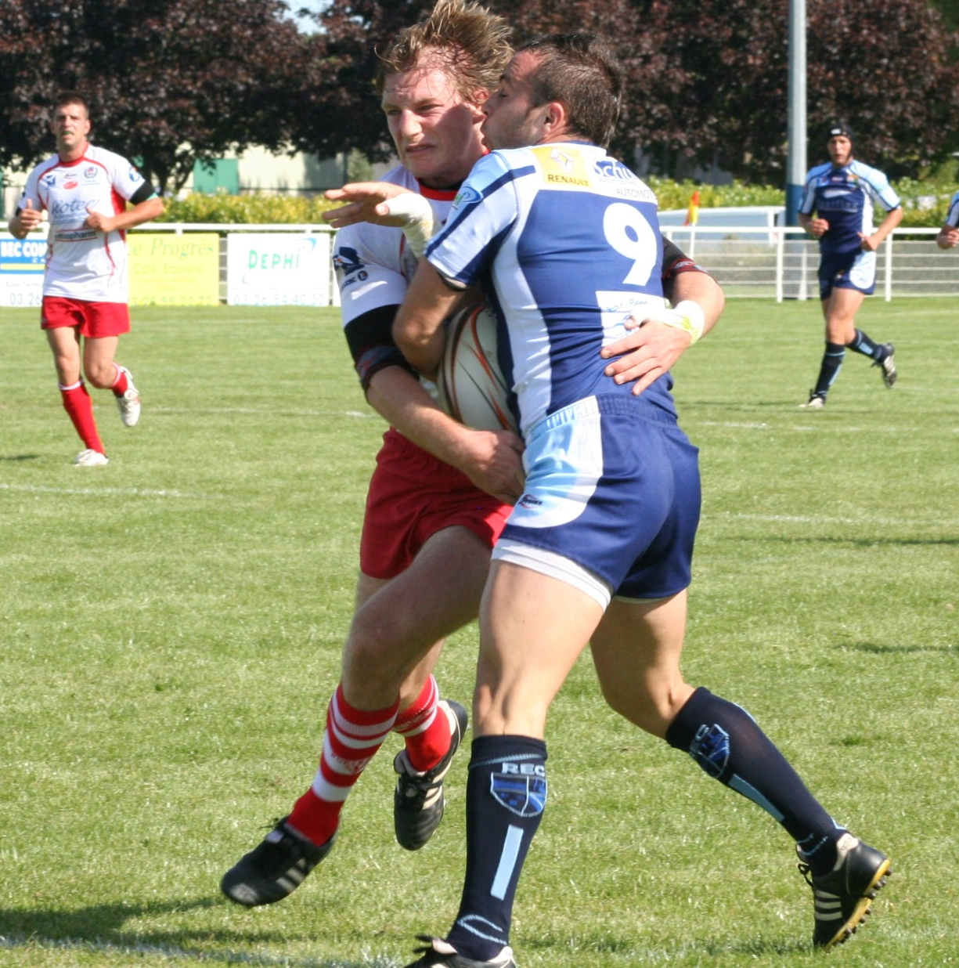
Et tu donnes et tu prends et tu coures dans le vent vers la terre promise
Et tu gagnes ou tu perds paradis ou enfer mais le temps cicatrise.

Slide 10
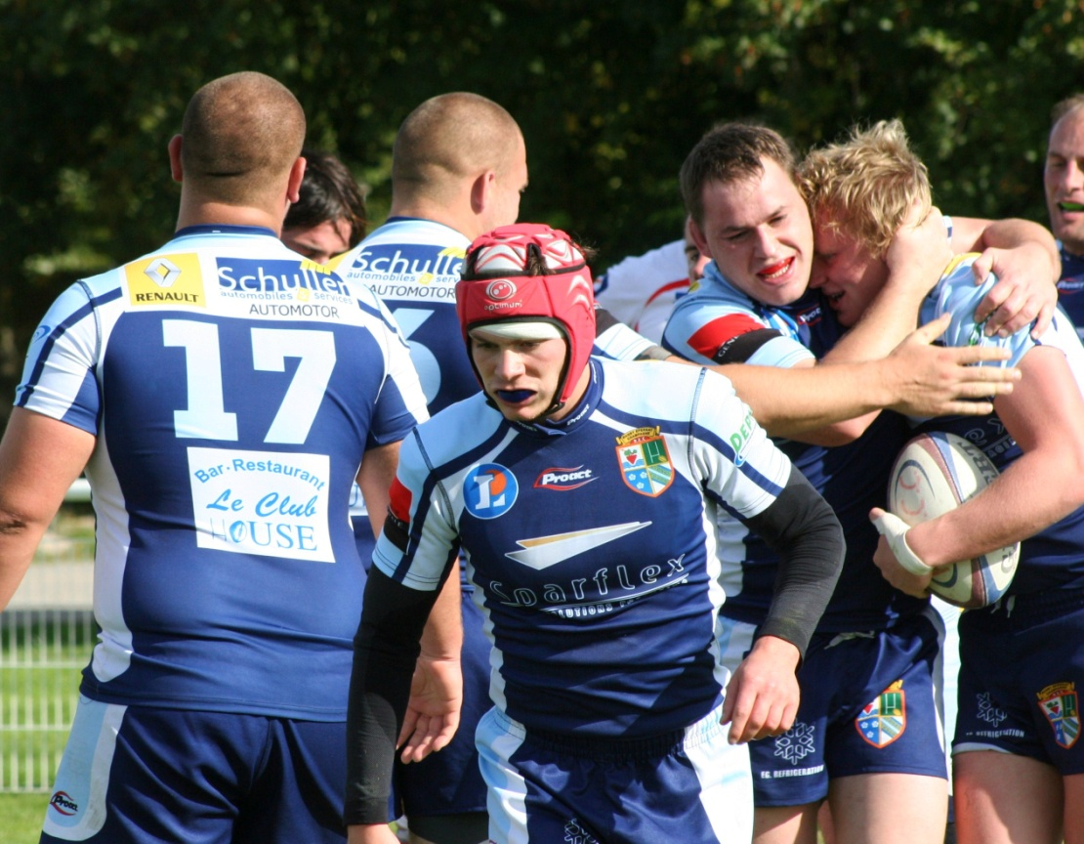
Si tu n’as jamais joué
Comment peux-tu comprendre
Qu’on ait le cœur serré
Lorsque revient septembre

Slide 11
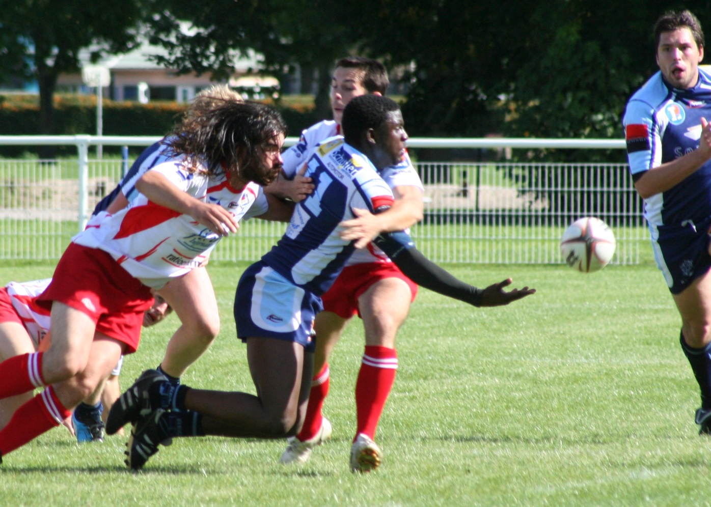
Et le combat fini, les frères ennemis, ensemble sous l’eau pure

Slide 12
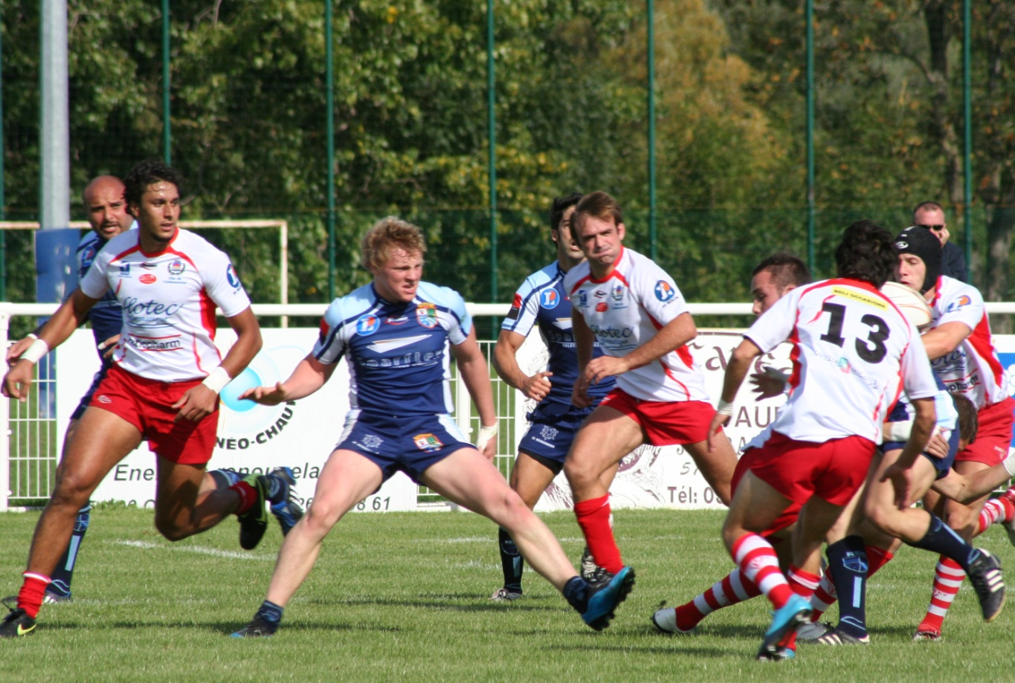
Avoir la même foi, avec les mêmes joies,
ça soigne les blessures.

Slide 13
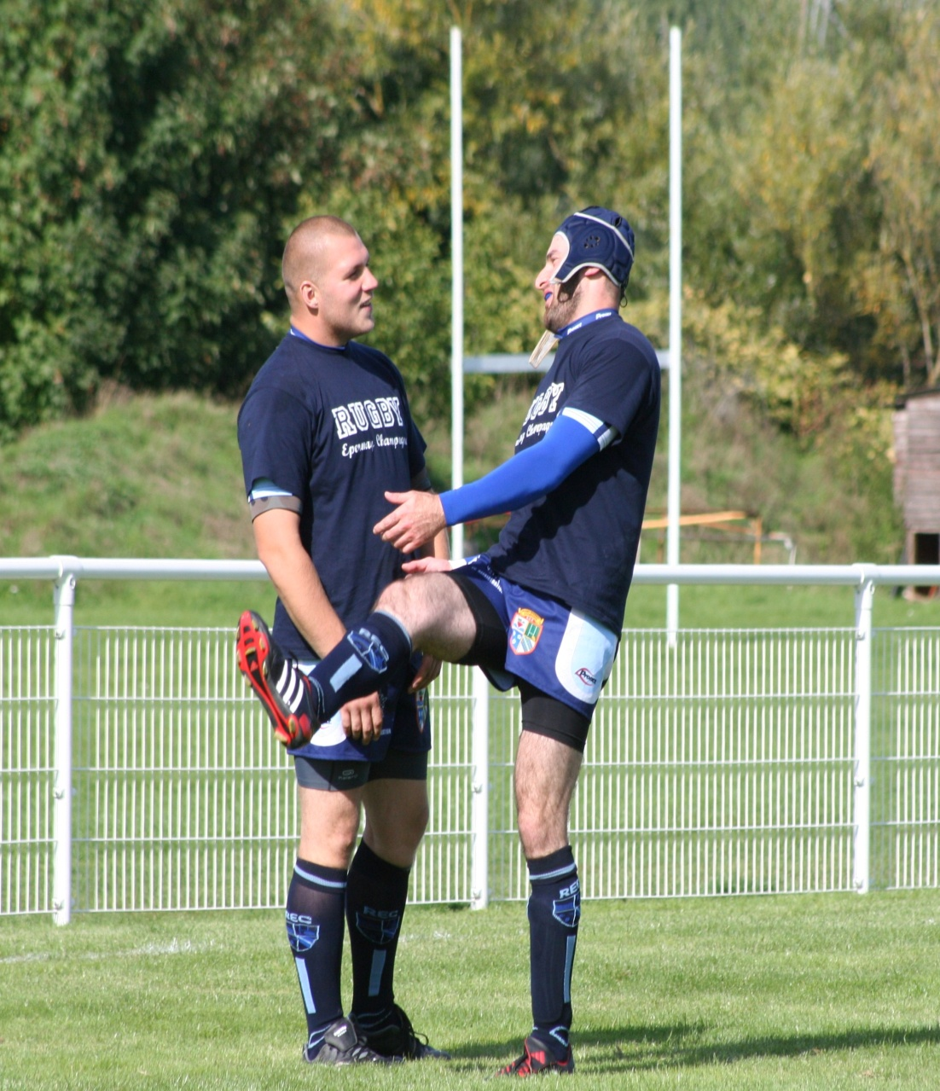
Et ça gueule à tue-tête, qu’on oublie la défaite
et qu’on chante victoire

Slide 14
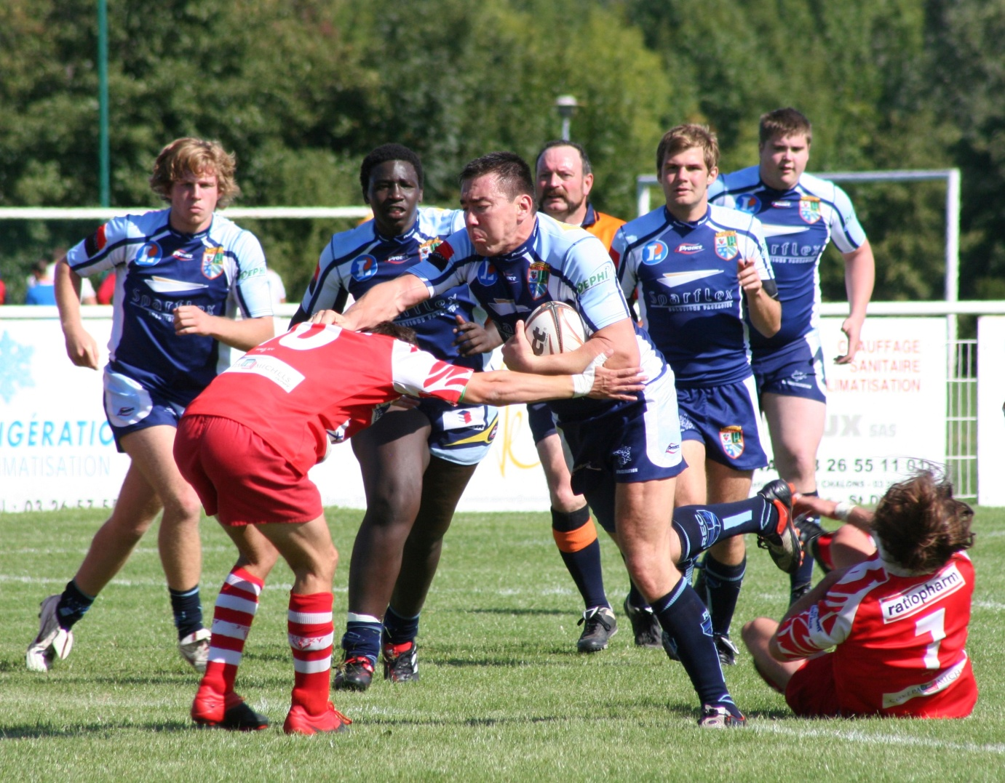
Toi t’as jamais chanté montagne Pyrénées …
ni de chansons à boire.

Slide 15
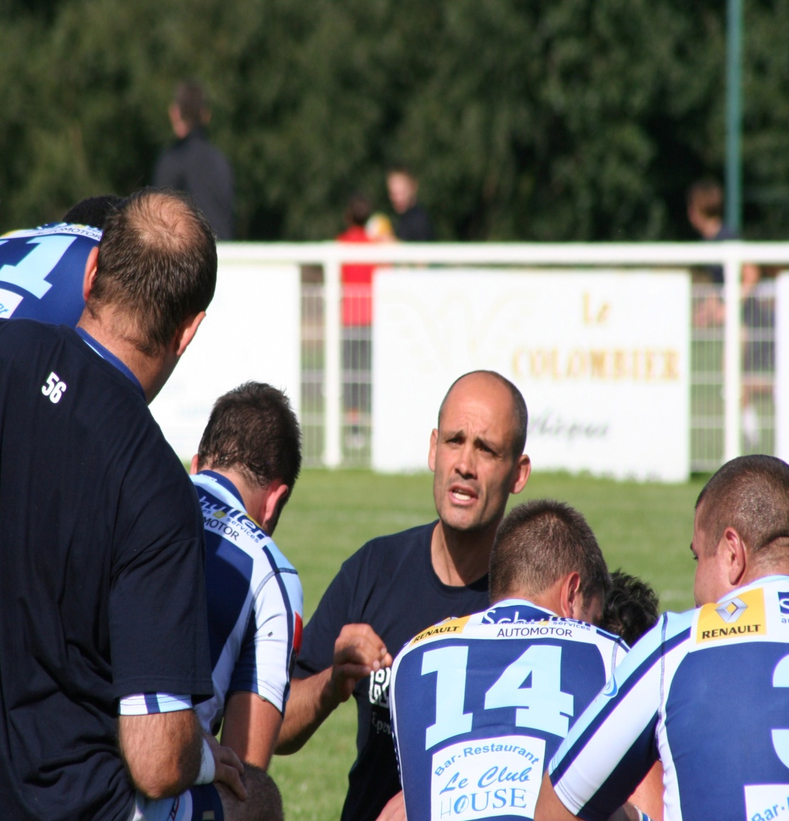
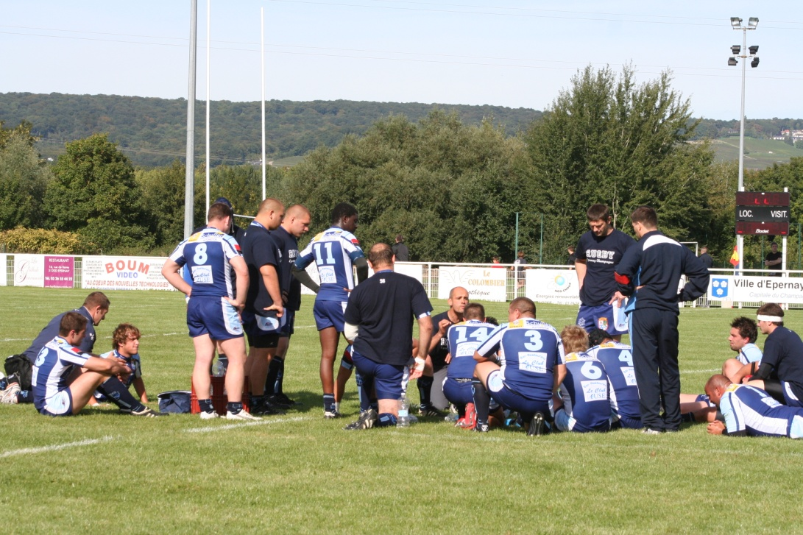
Si tu n’as jamais joué
Comment peux-tu comprendre
Qu’on ait le cœur serré
Lorsque revient septembre

Slide 16
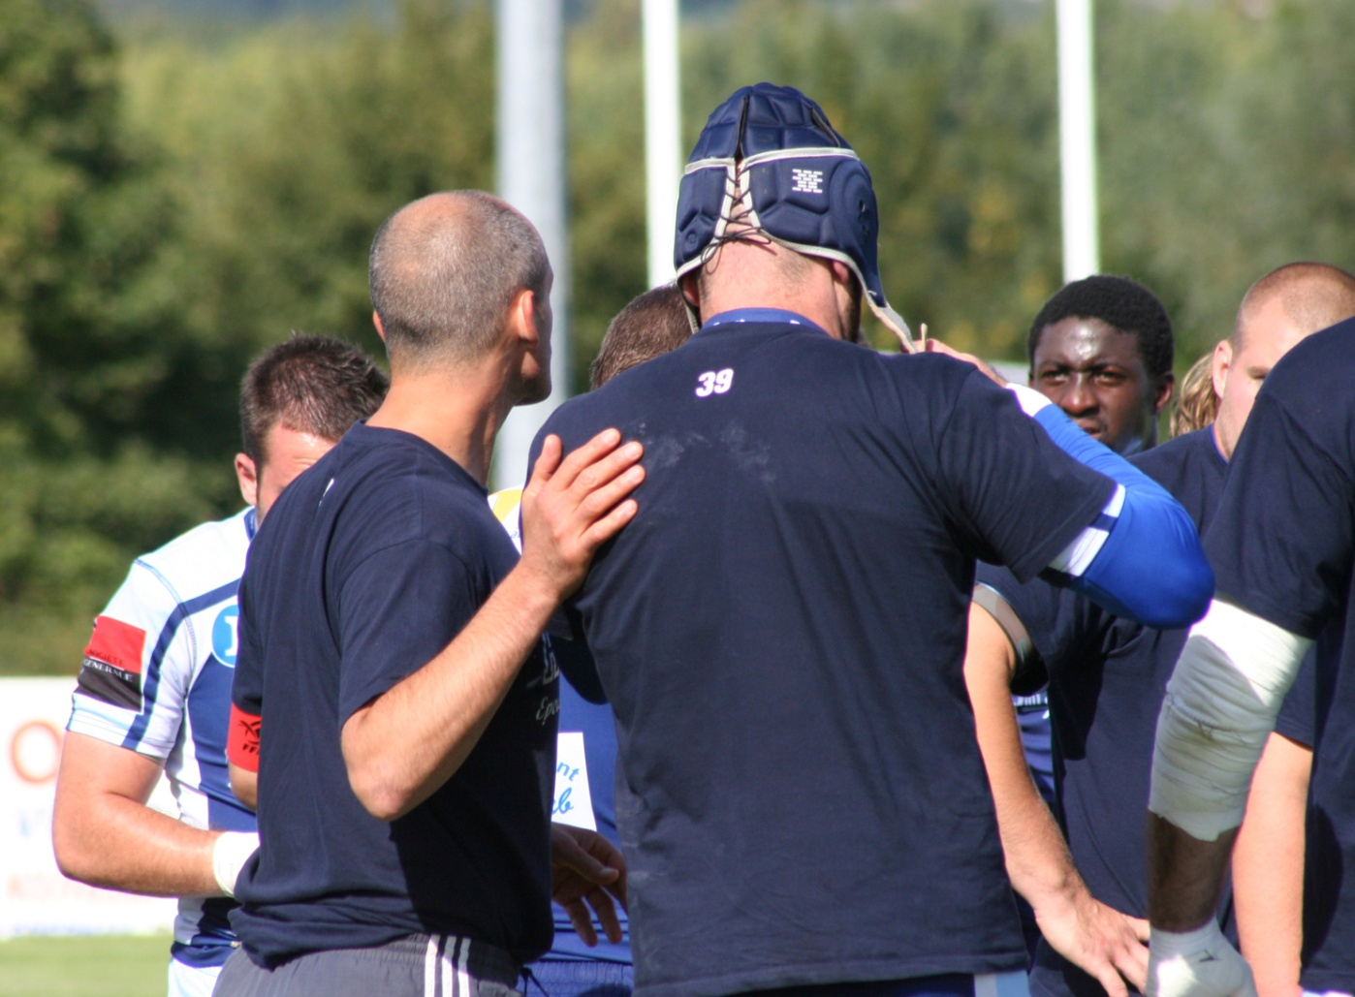
Vient le temps des regrets mais on garde à jamais, ça te fera sourire …
Un maillot délavé, de vieux souliers brisés, des tas de souvenirs.

Slide 17
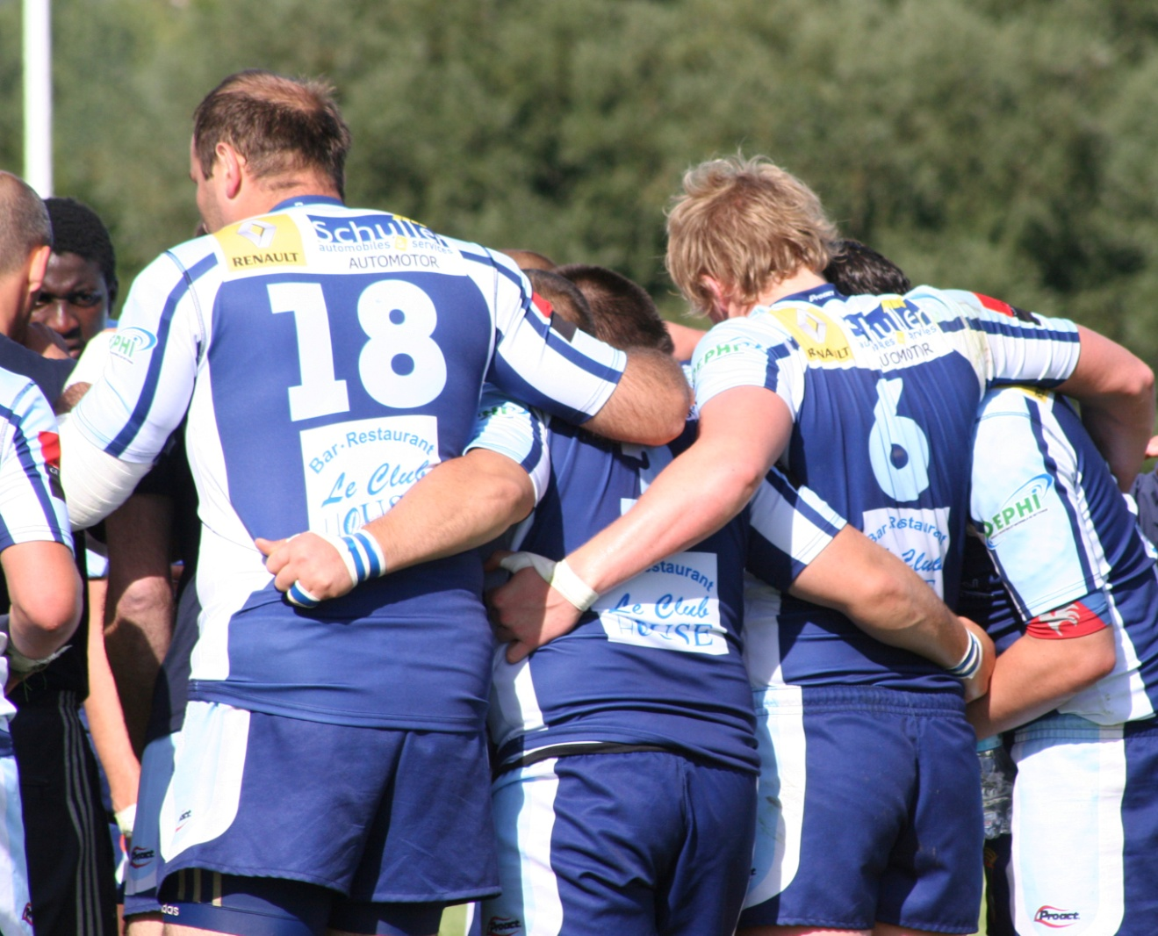
Comme ils sont de chez nous Jean-Paul Rey et Baqué qui l’ont si bien conté …

Slide 18
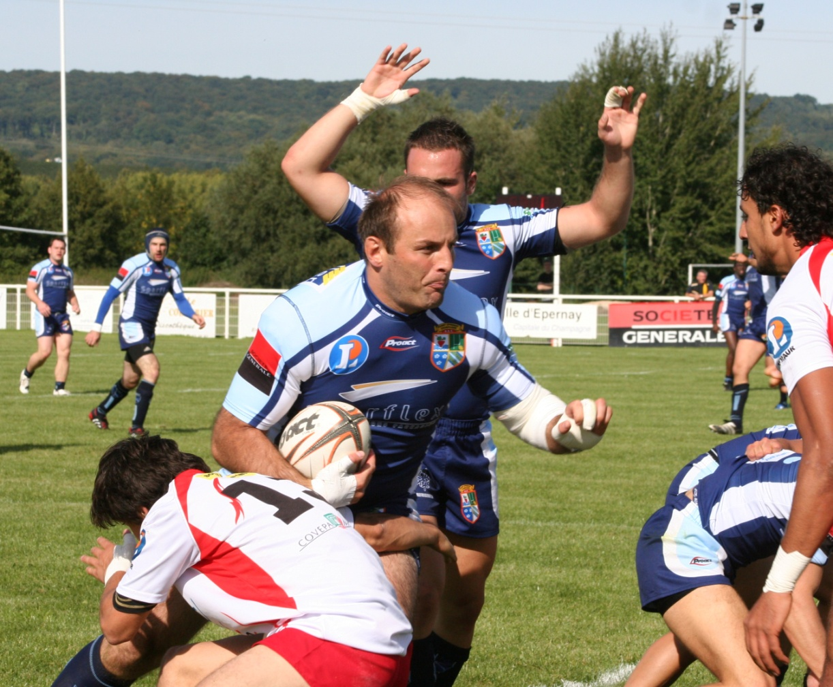
Et ne soies pas surpris si, te parlant rugby, j’ai la gorge nouée.

Slide 19
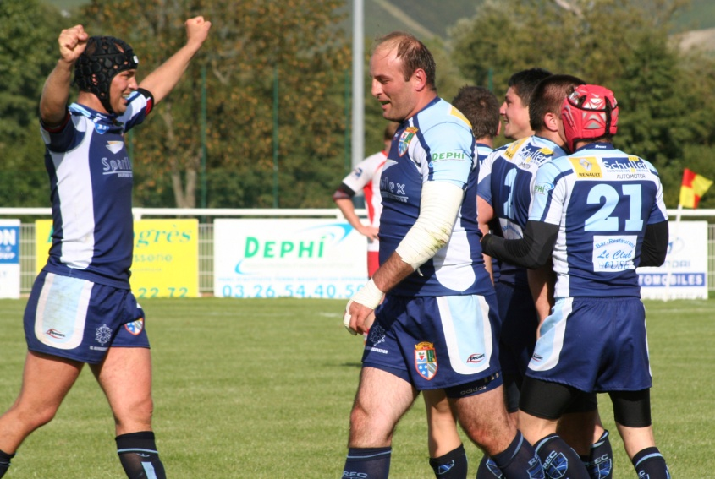
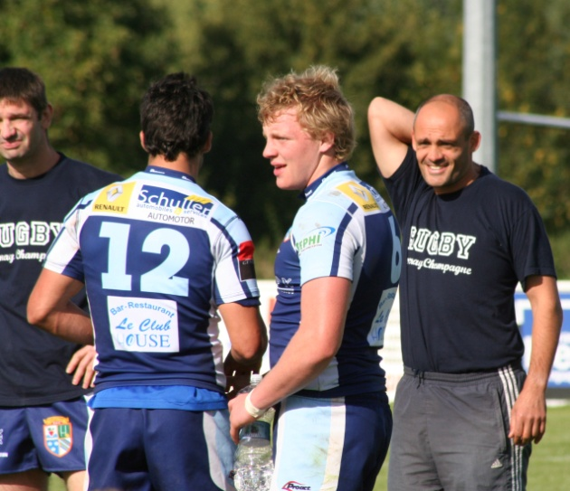
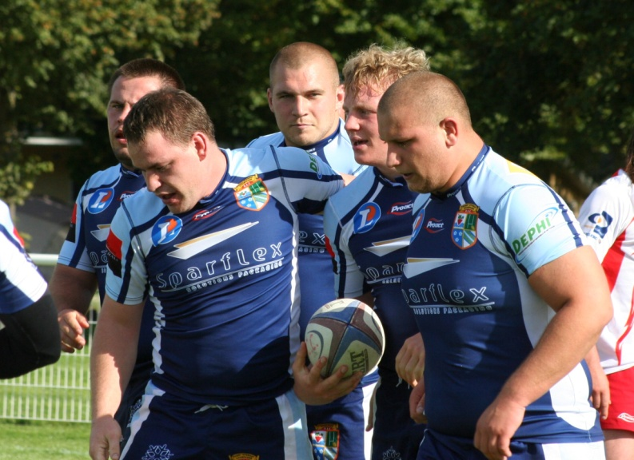
Si tu n’as jamais joué
Comment peux-tu comprendre
Qu’on ait le cœur serré
Lorsque revient septembre

Slide 20
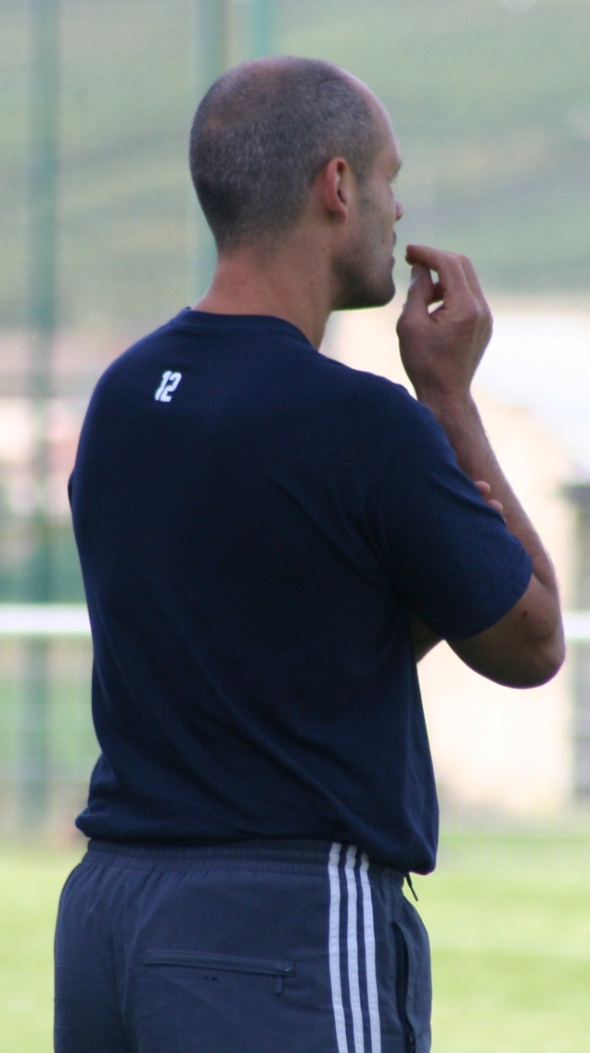
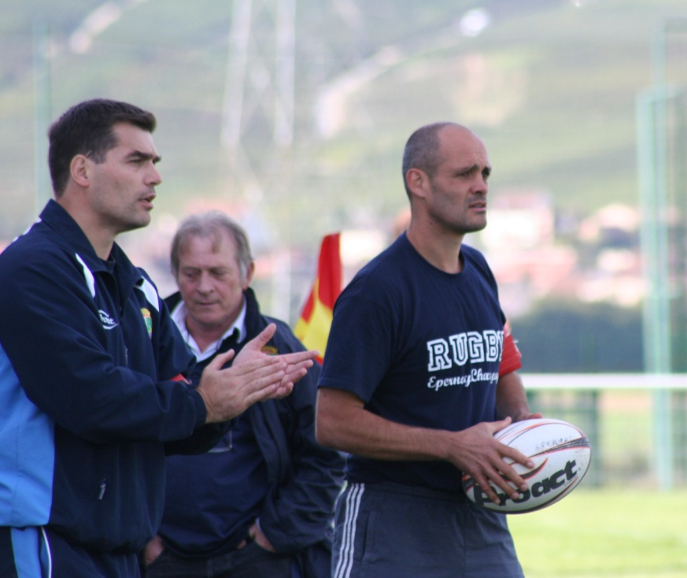

Slide 21

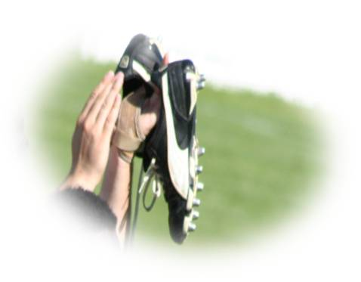

« Etre capable de trouver sa joie dans la joie de l’autre, voilà le secret du bonheur »
Georges
BERNANOS
Bonne journée !
Prochain rendez-vous un dimanche à … 13h30
Paroles et Musique :
Eric BRANNAY
Photos et montage : Marie-Christine ADAM

